Slide 1
TRÁCH NHIỆM
VỚI GIA ĐÌNH
CHỦ ĐỀ 5
GVTH: TRẦN THỊ MỸ LỆ

Slide 2
HOẠT ĐỘNG 1
TÌM HIỂU TRÁCH NHIỆM VỚI GIA ĐÌNH

Slide 3
01.
THẢO LUẬN NHỮNG VIỆC CẦN LÀM ĐỂ THỂ HIỆN TRÁCH NHIỆM VỚI BA MẸ, NGƯỜI THÂN

Slide 4

THẢO LUẬN NHÓM
Thảo luận về những việc cá nhân mình có thể làm để thể hiện trách nhiệm đối với bố mẹ, người thân
Notes:
GV CHO HS THẢO LUẬN THEO HÌNH THỨC KHĂN TRẢI BÀN

Slide 5
GỢI Ý
01.
02.
03.
04.
Thể hiện thái độ, hành vi quan tâm, yêu thương biết ơn đối với bố mẹ, người thân trong gia đình.
Tự nguyện chăm sóc khi người thân bị mệt, ốm
Chủ động tham gia giải quyết các vấn đề nảy sinh trong gia đình
Tạo bầu không khí vui vẻ, đầm ấm trong gia đình,…

Slide 6

Trò chơi
“Ai nhanh hơn”
Kể tên các hoạt động lao động mà em có thể làm để thể hiện trách nhiệm với gia đình.
VD: Bán rau phụ mẹ

Slide 7
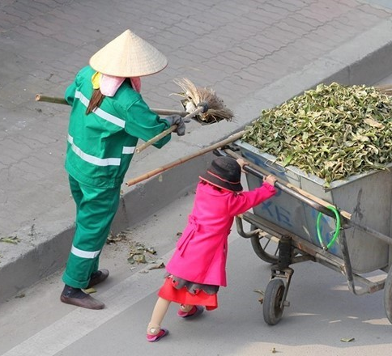
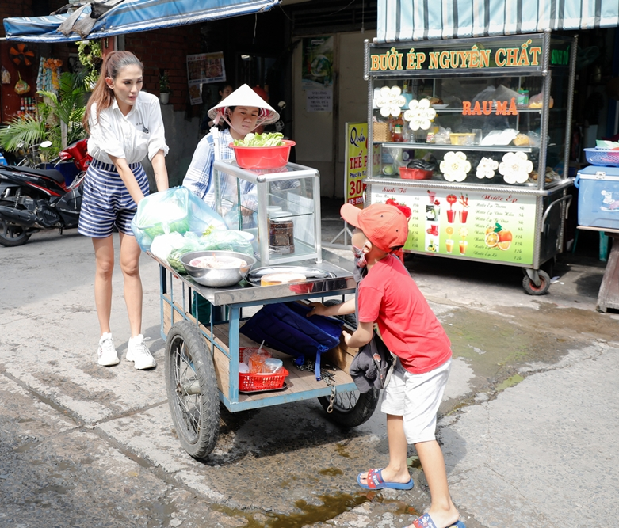
Trong số các hoạt động lao động trong gia đình, hoạt động nào là hoạt động em đã tham gia để góp phần phát triển kinh tế gia đình?
Notes:
Kinh doanh, bán hàng tạp hoá, rep inbox bàn hàng online, chạy quảng cáo fb giúp PH, bán vé máy bay, bán rau, làm model bán hàng online,….

Slide 8
03.
CHIA SẺ BIỆN PHÁP PHÁT TRIỂN KINH TẾ GIA ĐÌNH

Slide 9
PHIẾU BÀI TẬP
VÍ DỤ: KINH DOANH ĐỒ ĂN VẶT ONLINE
BIỆN PHÁP | NHỮNG VIỆC CẦN LÀM
- PHỤ MẸ KINH DOANH ĐỒ ĂN ONLINE | - ….
- PHỤ MẸ CHẠY QUẢNG CÁO TRÊN MXH | - ….
- ….
Notes:
Gv phát phiếu bài tập cho học sinh điền theo ý kiến của học sinh (tuỳ hoàn cảnh gia đình học sinh sẽ có cách điền khác nhau)

Slide 10
HOẠT ĐỘNG 2
THỂ HIỆN TRÁCH NHIỆM VỚI GIA ĐÌNH

Slide 11
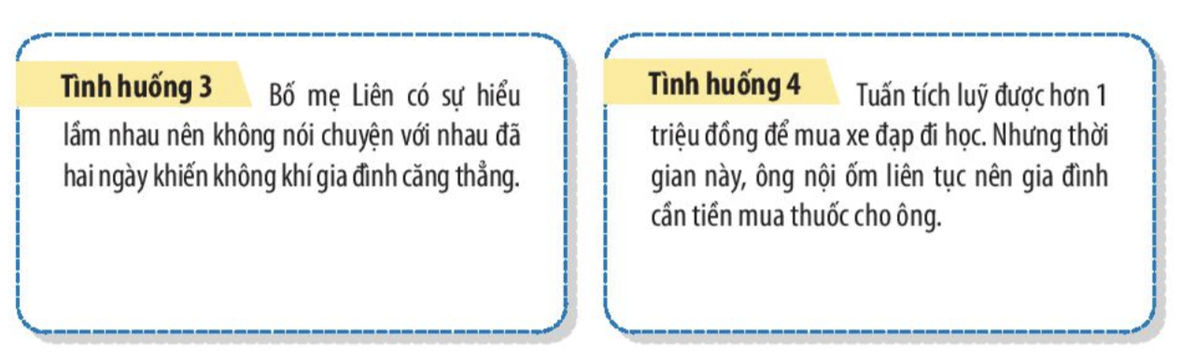

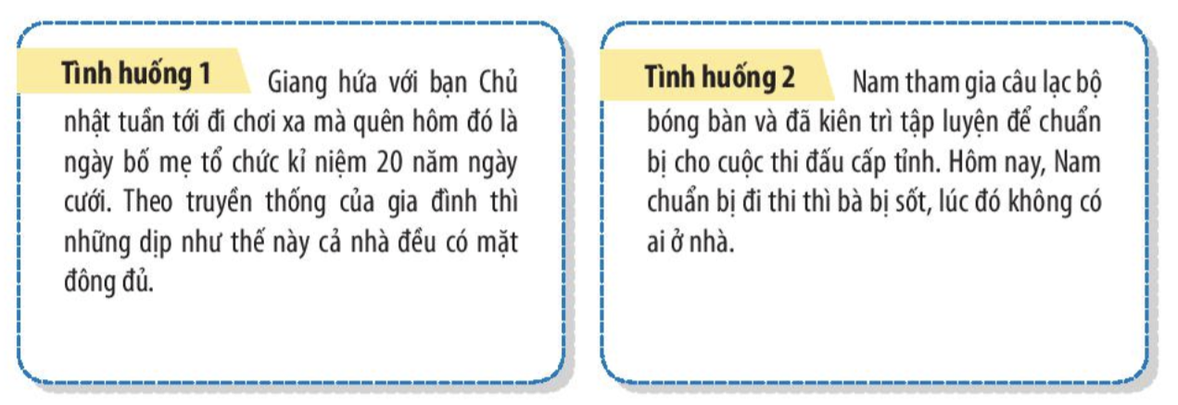
Đề xuất cách ứng xử phù hợp qua các tình huống sau:
Notes:
GV CHI A LỚP RA LÀM 4 NHÓM ĐỂ CÙNG NHAU XỬ LÍ TÌNH HUỐNG

Slide 12
TRÁCH NHIỆM
VỚI GIA ĐÌNH T2
CHỦ ĐỀ 5
GVTH: TRẦN THỊ MỸ LỆ

Slide 13
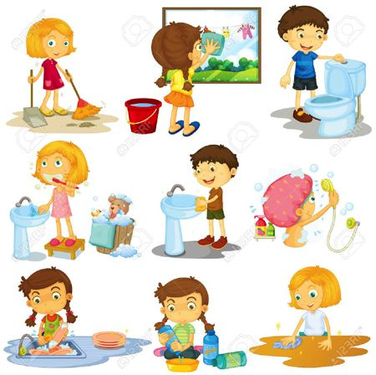
AI NHANH HƠN
Chia lớp thành 4 nhóm, các nhóm sẽ thi nhau kể về những hoạt động trong gia đình mà bố mẹ giao cho em làm.
Notes:
Chia bảng làm 4 cho hs kể trong vongf 3 phút

Slide 14
HOẠT ĐỘNG 3
XÂY DỰNG KẾ HOẠCH THỰC HIỆN TRONG GIA ĐÌNH

Slide 15
PHIẾU BÀI TẬP
XÂY DỰNG KẾ HOẠCH THỰC HIỆN LAO ĐỘNG TRONG GĐ
MỤC TIÊU | BIỆN PHÁP | THỜI GIAN THỰC HIỆN | ĐIỀU KIỆN THỰC HIỆN | KẾT QUẢ DỰ KIẾN
Notes:
Gv phát phiếu bài tập cho học sinh điền theo ý kiến của học sinh (tuỳ hoàn cảnh gia đình học sinh sẽ có cách điền khác nhau)

Slide 16
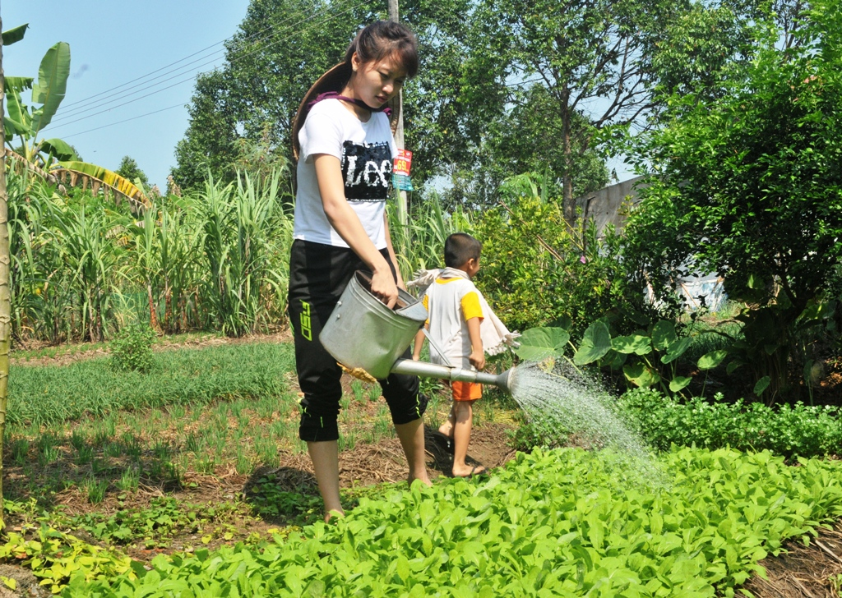
GÓC CHIA SẺ
Tự xác định những thói quen chưa phù hợp em cần thay đổi để thực hiện trách nhiệm lao động giúp gia đình, phát triển kinh tế gia đình và ứng xử tốt hơn với gia đình!
Notes:
GV cho

Slide 17
HOẠT ĐỘNG 4
ĐỀ XUẤT BIỆN PHÁP PHÁT TRIỂN KINH TẾ GIA ĐÌNH, LẬP KẾ HOẠCH VÀ THỰC HIỆN

Slide 18
HOẠT ĐỘNG NHÓM
NV1
NV2
NV3
NHÓM 1
NHÓM 2
NHÓM 3
XÂY DỰNG KẾ HOẠCH PHÁT TRIỂN THƯƠNG HIỆU CÁ BỐNG SÔNG TRÀ CỦA GĐ EM
XÂY DỰNG KẾ HOẠCH PHÁT TRIỂN MÓN BÁNH XÈO TÔM NHẢY CỦA GĐ EM
XÂY DỰNG KẾ HOẠCH PHÁT TRIỂN MÓN BÁNH GIÒ CỦA GĐ EM
Notes:
GV CÓ THỂ THAY BẰNG NHỮNG MÓN ĐẶC SẢN Ở TỈNH CỦA MÌNH

Slide 19
PHẦN BÁO CÁO CỦA HỌC SINH
NHÓM 1
NHÓM 2
NHÓM 3

Slide 20
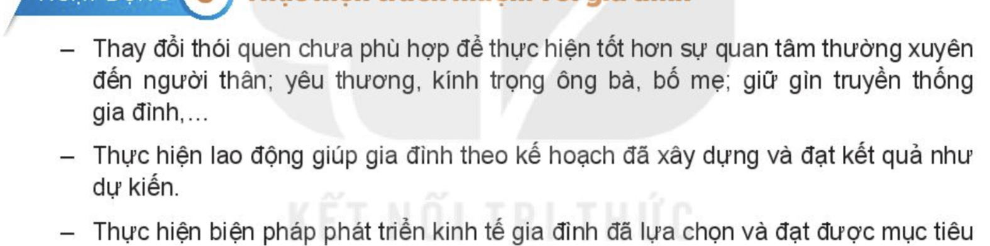
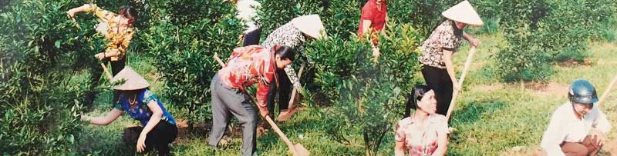
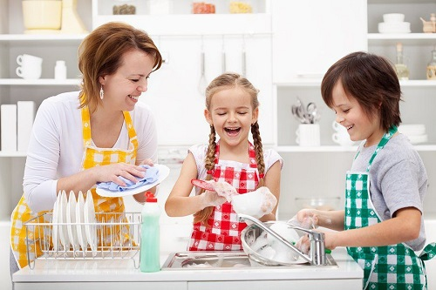
HOẠT ĐỘNG VẬN DỤNG

Slide 21
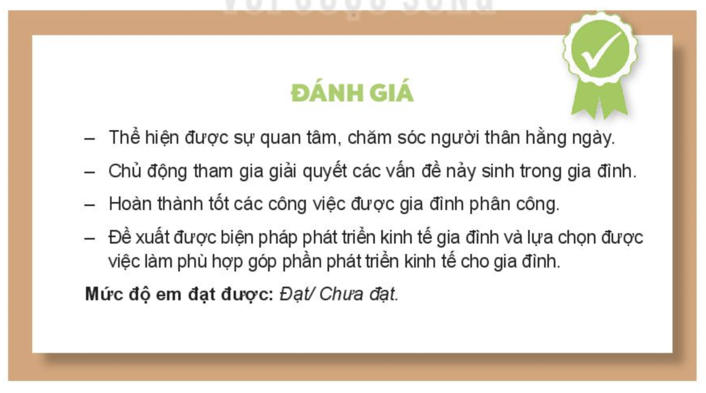
GÓC ĐÁNH GIÁ

Slide 22
THANKS!
Do you have any questions?
Tranle94.sgu2@gmail.com
SDT: 0935105957 (ZALO/VIBER)
Please keep this slide for attribution

